Slide 1



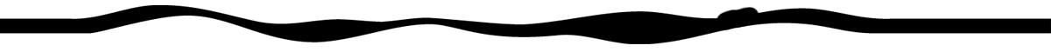




上海锐普广告有限公司POWERPOINT模板
适用于汇报等类别
点击添加副标题

Slide 2
前 言
深海中的洋流主要是依仗密度的差额来驱动，并且潮汐现象引发的洋流运动亦会对深海洋流带来显着的影响。至於表面的洋流带会因为密度的差异而与其他的水域划清界线。

Slide 3
目 录
点击添加标题
点击添加标题
点击添加标题

Slide 4
过渡页
点击添加标题

Slide 5
点击添加标题
点击添加标题
点击添加标题
点击添加标题
点击添加标题
点击添加文本
点击添加文本
点击添加文本
点击添加文本
点击添加文本
点击添加文本

Slide 6
点击添加标题
点击添加标题
文本
文本
文本
文本
文本
文本
文本
文本
添加文本
添加文本
添加文本
添加文本

Slide 7

点击添加标题
高密度的水几乎都集中在北大西洋及南冰洋下沈至海底深处的洋盆，在这些极地的洋域，表面洋带的水都会因为寒风吹袭而冷却。

Slide 8
谢谢观赏
THANKS
点击添加副标题

